Slide 1
房價分析預測
報告人:陳冠君

Slide 2
房屋估價預測-分析流程
探索資料分析(EDA)
資料前處理
特徵工程
模型建立
結果預測
創造新特徵

Slide 3
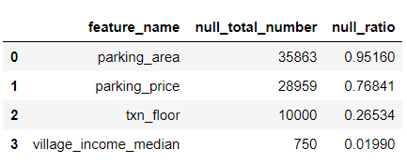
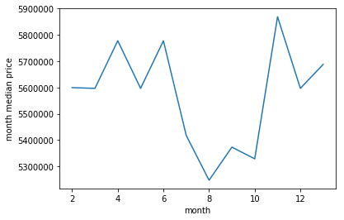
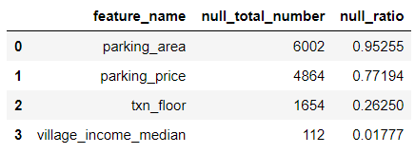
探索性資料分析
訓練資料集
月份和房屋總價關係
高比例的缺失值
測試資料集
上圖X軸為交易房屋的月份，y軸為房屋在該月份總價的中位數，可以看到房屋價格具季節性(7、8月為鬼月)。

Slide 4



資料前處理-缺失值填補
車位價格缺失值填補
車位面積缺失值填補
首先可以看到下表車位價格有缺失值的，
車位面積也都是缺失值
車位面積有缺失值的主要分成下表的兩種情況
情況 | 車位面積 | 車位價格
情況一 | 無 | 無
情況二 | 無 | 有
其次停放方式皆為類別2，且類別2的車位價格
也都是缺失值
根據以下資訊可得知情況二為填寫者未填寫
因此推斷此缺失值代表此房屋並無停車位
，所以將車位價格填補為0。
因此將車位面積填補為0。

Slide 5
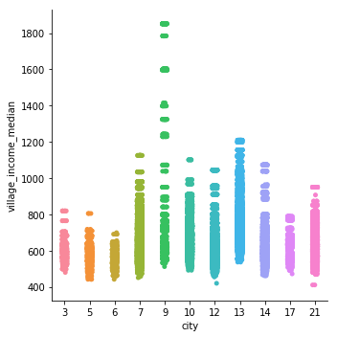
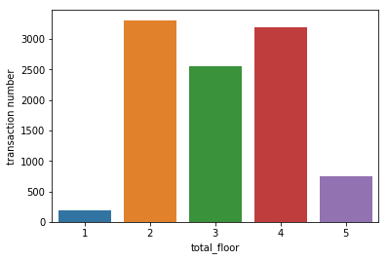
資料前處理-缺失值填補
交易樓層缺失值填補
各里收入中位數缺失值填補
下圖x軸為房屋的總樓層數，
y軸為總樓層數的交易數目
交易樓層(txn_floor)有缺失值的皆在5層樓以下，且建物型態皆為類別4，推測可能為別墅，因此我們新增一個類別給缺失值。
上圖是縣市中各里收入中位數的散點圖，可以發現資料分布的範圍較大，因此我們使用中位數作為填補缺失值的選擇。

Slide 6
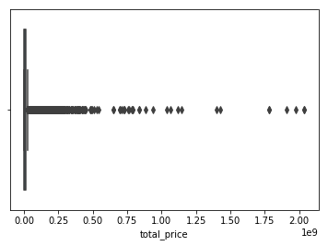
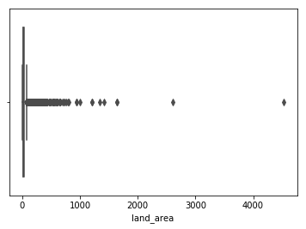
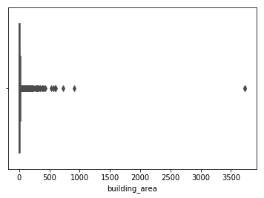
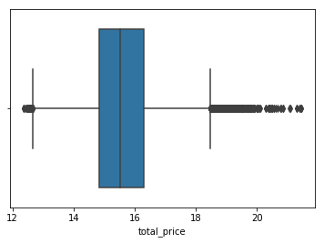
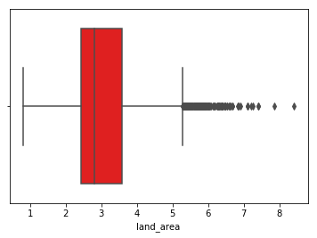
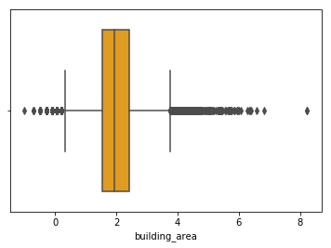
資料前處理-移除離群值
房屋總價
土地面積
建物面積
取log前
取log後
說明 : 可以發現取log前，資料間的分布差距很大，因此我們取log縮小資料分布的差距，但還是有
一些離群值，而這些離群值會為模型帶來噪聲，因此我們將超過平均值三倍標準差的資料移除。

Slide 7
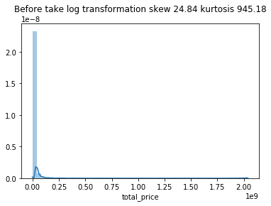
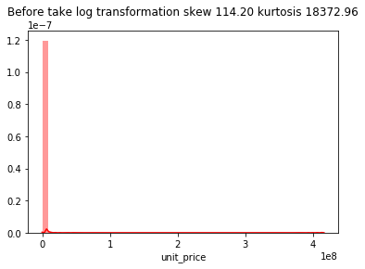
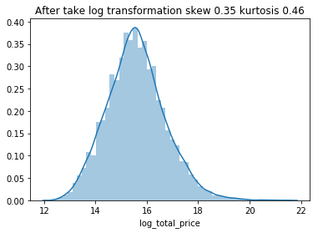
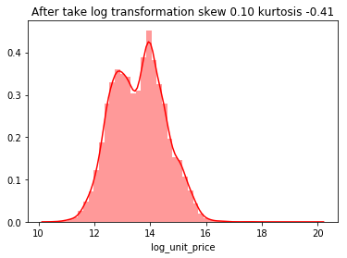
特徵工程
對總價進行對數變換
將總價轉換為單位面積總價
對數變換前可以發現數據分布呈高窄峰且右偏
發現使用單位面積總價可以達到更好的效果
對數變換後可以發現數據分布呈常態分布
原因:因為貴的房子之間波動是相對大的，而便宜的房子波動相對貴的房子是波動小的，取log之後我們可以去減緩這樣的差距，並且讓資料的分布不偏斜。
公式 :
單位面積總價 = 房屋總價/建物面積

Slide 8
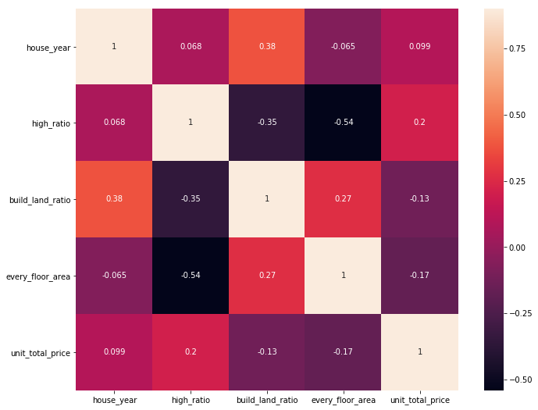
特徵工程
熱度圖
新設計特徵
1. 屋齡 = 建物完成日期 – 交易時間
2. 交易樓層高度比例 = 交易樓層 / 總樓層
3. 土地建物面積比 = 土地面積 / 建物面積
4. 平均每一層樓面積 = (建物面積 – 車位面積) / 總樓層數
5. 將town、village變數表示得更詳細
例: village 5 → town 3 village5
town 6 → city 5 town 6
6. 交易月份
7. 點位數密度 : 點位數 / (π*(點位數半徑)**2)

Slide 9
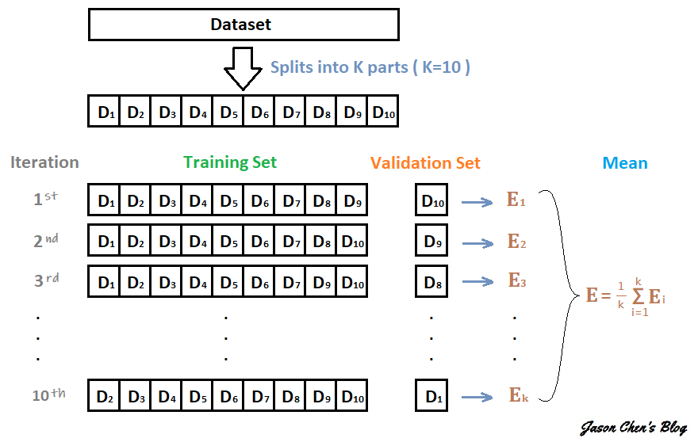
模型建立
使用LightGBM作為訓練模型，並且使用Kfold將資料切
成十份進行交叉驗證，最後將這十個訓練過的模型去預測
測試資料並且取平均來得到最後的預測結果。
訓練結果
資料集 | 分數
訓練資料集平均分數 | 9992.84
驗證資料集平均分數 | 5953.78

Slide 10
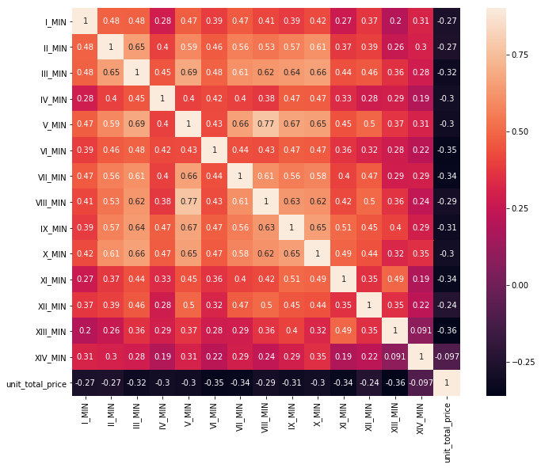
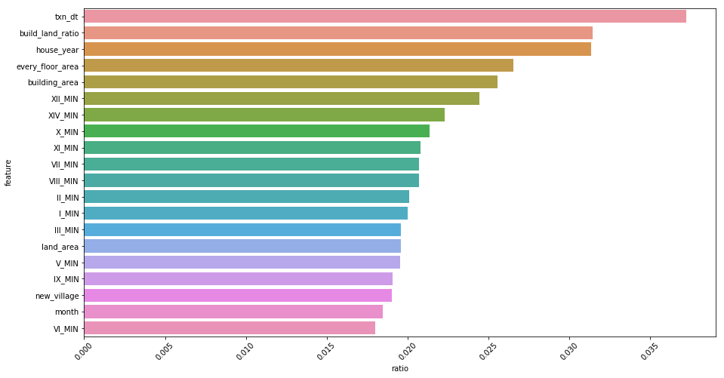
特徵重要度分析
特徵重要度
房屋與類別最近距離和房屋總價分析
可以看到交易日期、土地建物面積比、屋齡、平均每一層樓面積等等是決定房價的關鍵因素
透過熱度圖可以看到這幾種類別距離
和房屋總價呈現負相關→推測可能這些類別是負面設施。

